Slide 1
微型计算机原理及接口技术 第6章 输入/输出技术
中断服务程序设计实例：
TSR时钟显示程序

Slide 2
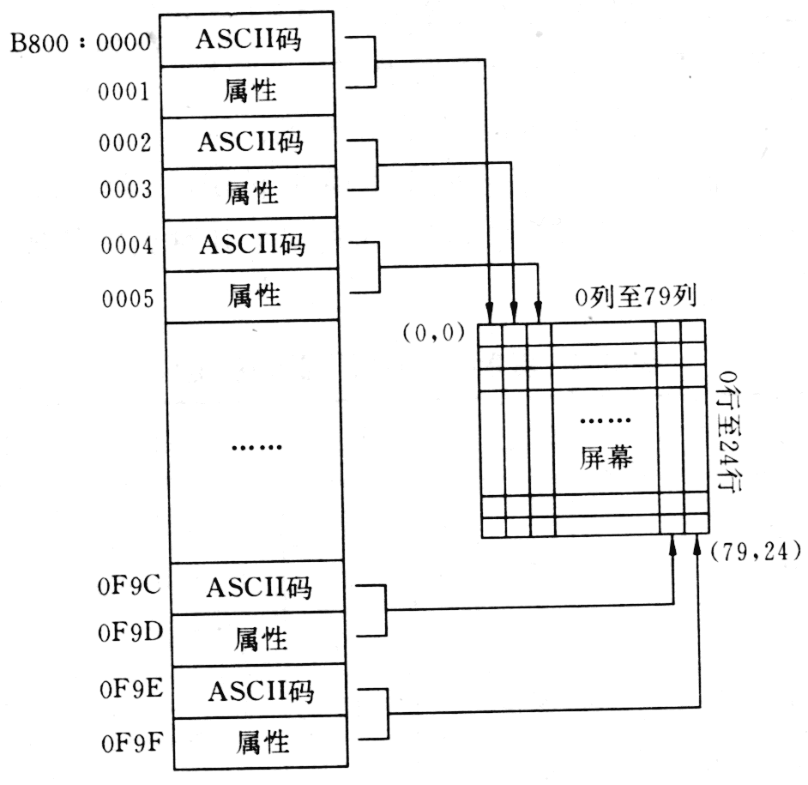
显示存储区
显示存储区
与
显示位置
的
对应关系

Slide 3
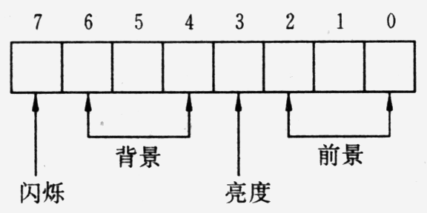
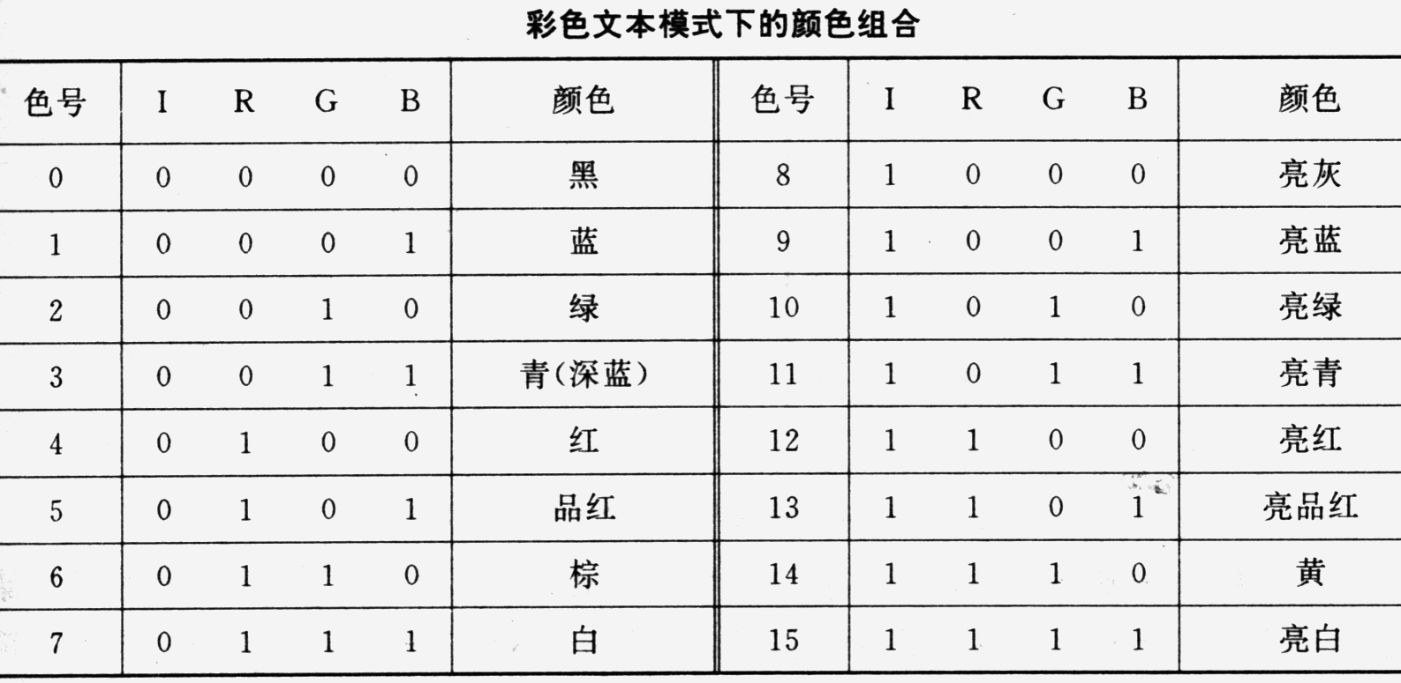
显示存储区
属性字节各位的定义：
彩色文本模式下的颜色组合：

Slide 4
1CH 定时中断
系统8254的0号定时计数器每隔55ms向8259A IR0端发出一次定时中断请求。
CPU响应之后转入BIOS提供的08H中断服务程序，并在其中执行软件中断指令“INT 1CH”， 所以每秒钟要调用18.2次1CH号中断处理程序。
BIOS的1CH号中断处理程序并没有做任何工作，只有一条中断返回指令。
这样安排的目的是为应用程序留下一个软接口，应用程序只要提供新的1CH号中断处理程序，就可以实现某些周期性的工作。

Slide 5
TSR程序设计
TSR：Terminate and Stay Resident，结束并驻留
TSR程序是一种特殊的DOS应用程序。
TSR程序装入内存并初次运行后，程序的大部分仍驻留内存，被某种条件激活后又投入运行。
能及时处理许多暂驻程序不能处理的事件。
可为单任务操作系统DOS增添一定的多任务处理能力。
通常TSR程序由驻留内存部分和初始化部分组成。
把TSR程序装入内存时，初次运行的是初始化部分。
初始化程序的主要功能：对驻留部分完成必要的初始化工作；使驻留部分保留在内存中。

Slide 6
DOS INT 21H 部分功能的使用方法
（16进制）
AH | 功能 | 调用参数 | 返回参数
25 | 设置 中断向量 | DS:DX=中断向量 AL=中断类型号
31 | 结束 并驻留 | AL=返回码 DX=驻留区大小
35 | 取 中断向量 | AL=中断类型 | ES:BX=中断向量

Slide 7
定义宏 源程序1/6
mReadRTC MACRO address ;宏，读地址为address的RTC寄存器
mov al,address
out 70h,al ;送地址
nop ;延时
nop
in al,71h ;读入数据在al寄存器
ENDM
mTransInfo MACRO string ;宏，将al中的bcd数据转换为ascii码字符
mov string+1,al ;处理低4位（个位）
and string+1,0fh
add string+1,'0'
mov cl,4 ;处理高4位（十位）
shr al,cl
and al,0fh
add al,'0'
mov string,al ;转换好的字符（2个）在string中
ENDM

Slide 8
定义段、数据，保护现场 源程序2/6
cseg segment
assume cs:cseg,ds:cseg,es:cseg
old1ch dword ? ;保存原中断向量
; 0123456789012345678901234567890123456789
weekinfo byte 'Sunday Monday Tuesday Wednesday '
; 012345678901234567890123456789
byte 'Thursday Friday Saturday '
year1 byte '20'
year2 byte '00-'
month byte '00-'
day byte '00 '
week byte 10 dup(20h)
hour byte '00:'
minute byte '00:'
second byte '00'
charnum = $-year1
new1ch:
pushf
call dword ptr cs:old1ch ;调用原中断处理程序
push ax ;保护现场
push cx
push si
push di
push ds
push es

Slide 9
处理 时分秒、年月日 源程序3/6
;sti
mov ax,cseg
mov ds,ax
mov es,ax
mReadRTC 4 ;read hour to al
mTransInfo hour ;trans hour to ascii
mReadRTC 2 ;read minute to al
mTransInfo minute ;trans minute to ascii
mReadRTC 0 ;read second to al
mTransInfo second ;trans second to ascii
mReadRTC 9 ;read year to al
mTransInfo year2 ;trans year to ascii
mReadRTC 8 ;read month to al
mTransInfo month ;trans month to ascii
mReadRTC 7 ;read day to al
mTransInfo day ;trans day to ascii

Slide 10
处理星期，显示 源程序4/6
mReadRTC 6 ;read week to al, 01＝Sunday
dec al
;al:0,1,2,3,4,5,6 -> Sundy,Monday,...,Friday,Saturday
mov cx,10
mul cl ;ax=al*10
mov si,offset weekinfo
add si,ax
mov di,offset week
cld
rep movsb ;copy weekinfo string to week
mov ax,0b800h ;显存地址
mov es,ax
mov di,(79-charnum)*2
mov cx,charnum ;要显示字符的个数
mov si,offset year1
@@: mov ax,es:[di]
mov al,[si]
and ah,0f0h
or ah,0ah ;前景色：1010,亮绿
mov es:[di],ax ;写显存
inc si
add di,2
loop @B

Slide 11
恢复现场、中断返回 源程序5/6
;cli
pop es ;恢复现场
pop ds
pop di
pop si
pop cx
pop ax
;jmp dword ptr cs:old1ch ;执行原中断处理程序
iret

Slide 12
初始化 源程序6/6
init:
push cs
pop ds
mov ax,351ch ;取1ch号中断向量
int 21h
mov word ptr old1ch,bx ;保存
mov word ptr old1ch+2,es
mov dx,offset new1ch
mov ax,251ch ;重置1ch号中断向量
int 21h
mov dx,offset init ;取欲驻留部分代码和数据的字节数
add dx,15 ;考虑字节数不是16倍数的情况
mov cl,4
shr dx,cl ;除以16，向上取整，转换成节数
add dx,10h ;加上PSP的节数
mov ax,3100h
int 21h ;结束并驻留
cseg ends
END init

Slide 13
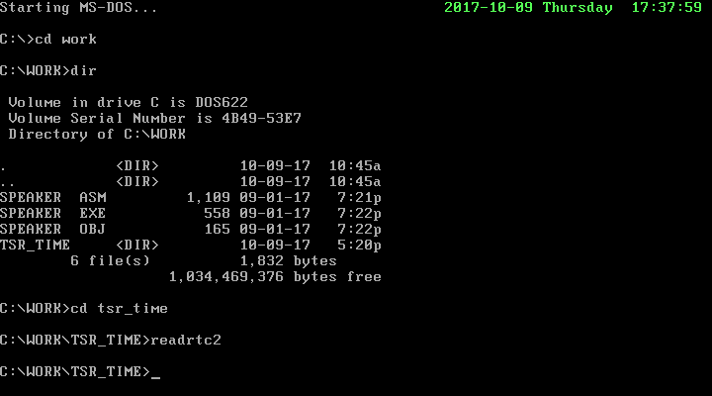
程序运行结果：

